Slide 1
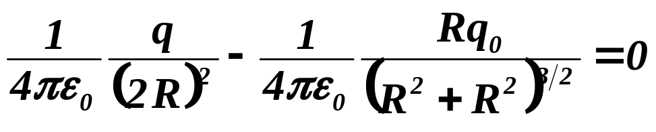
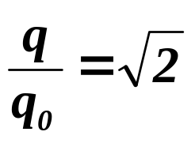
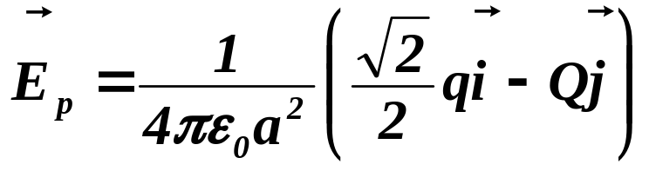
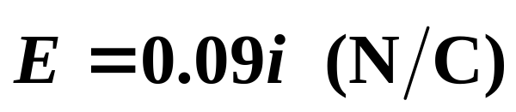
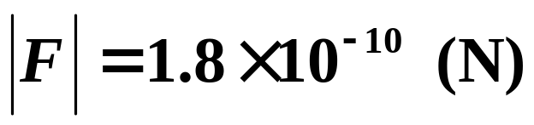
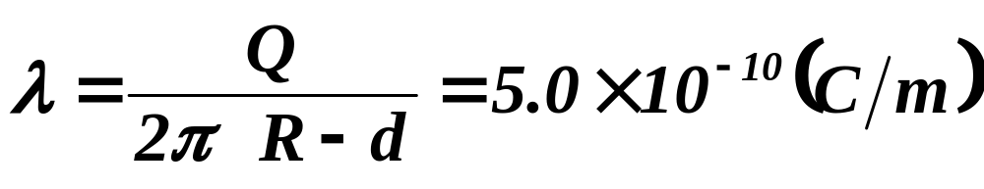
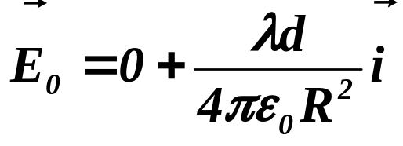
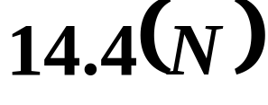
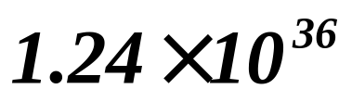
电场（一）库仑定律 电场强度
一、选择题
1. D
2. B
二、填空题
1.
2.
注：单位长度带电量：
3.
库仑力为：
与万有引力之比为：

Slide 2





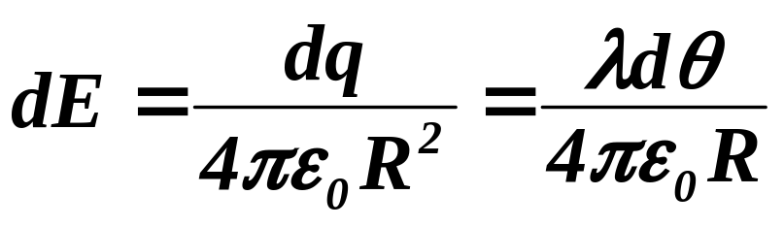
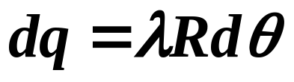


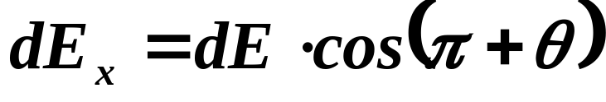
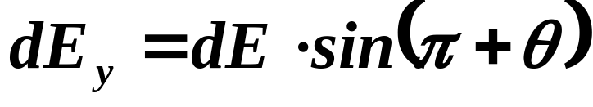
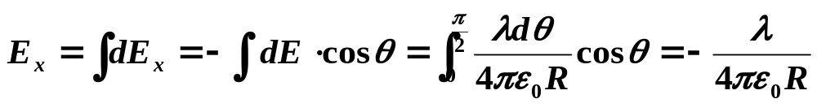
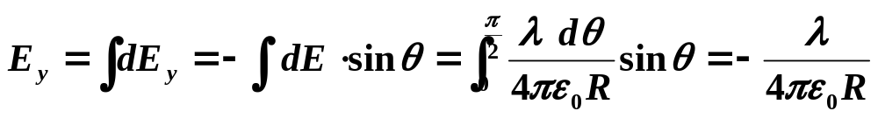
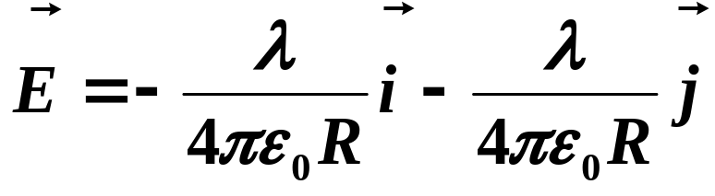
三、计算题
解:
取电荷元dq，其矢径与x轴的交角为θ
由此可得：
O点处场强：
❒
2
λ
或
E
的大小为：
4
πε
R
0
5
方向为：与
x
轴正向成
π
度角
4

Slide 3
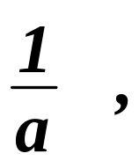
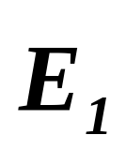
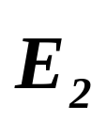
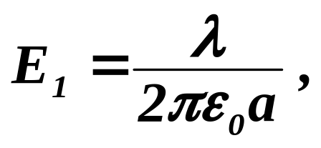
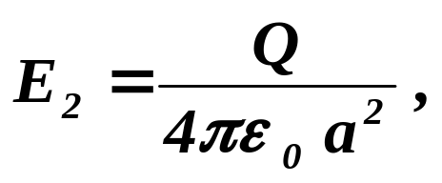
电场（二）电场强度 高斯定理
一、选择题
1. C
2. C
解题思路：以A为中心，补上７个相同的立方体。A位于体心。每个侧面的面积为abcd的4倍。总电通量为q/ ε₀。由对称性，abcd的电通量为q/ 24ε₀。
二、填空题
1.
异性电荷。
解题思路：带电直线在P点的场强为
大小为
Q在O点的场强为
大小为
由图可知：

Slide 4
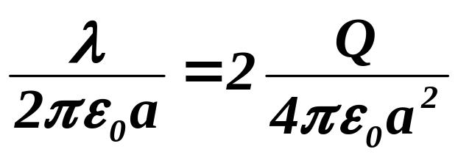
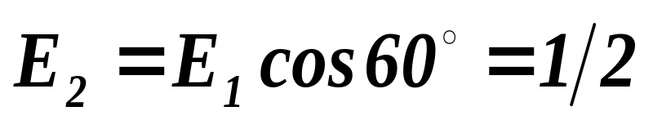
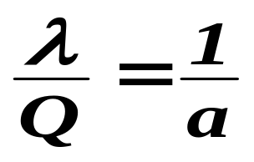
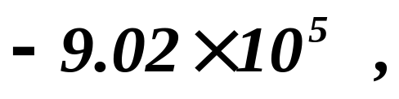
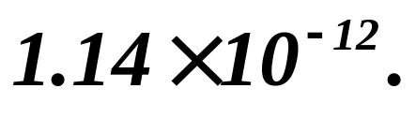
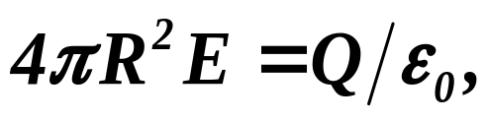
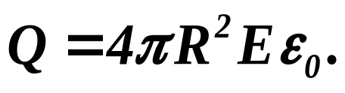
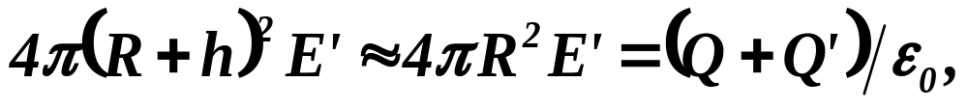
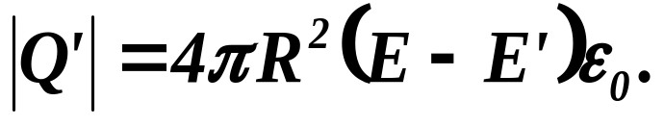
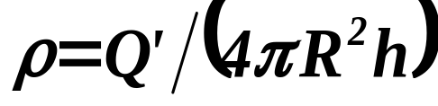
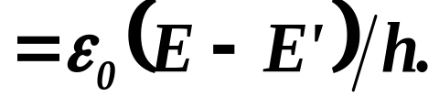
2.
思路：由高斯定理，所带的电荷应为负电荷。
在h=1400 m高度以下，大气层中带电为Q’，由于
场强减小，故Q’正电荷。
平均电荷密度

Slide 5
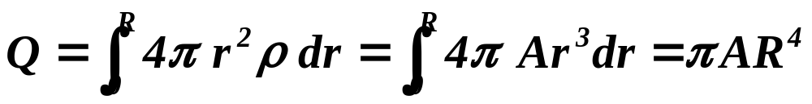

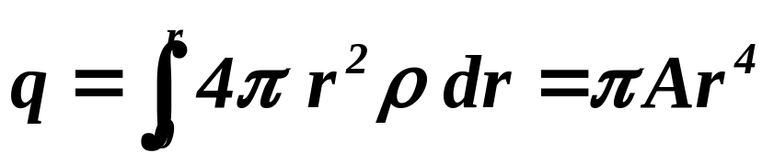
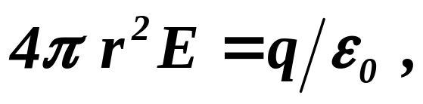
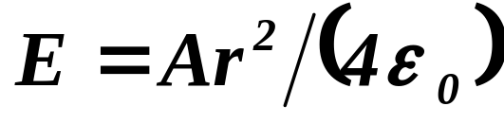
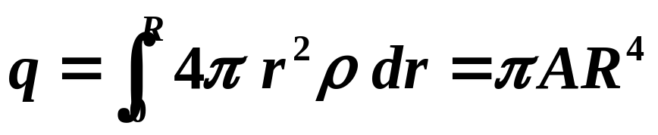


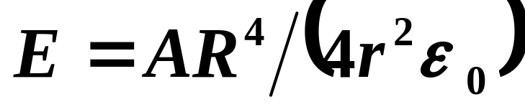
三、计算题
1. 解:
(1)
(2)
作以r为半径的高斯面，高斯面内所包含的电量为：
由高斯定理：
由高斯定理：

Slide 6

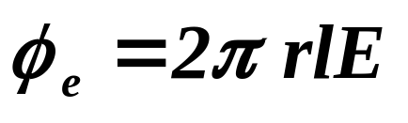
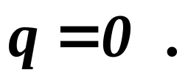
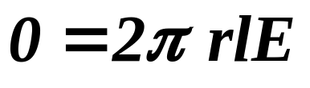
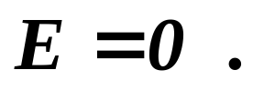
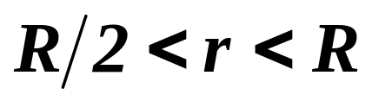
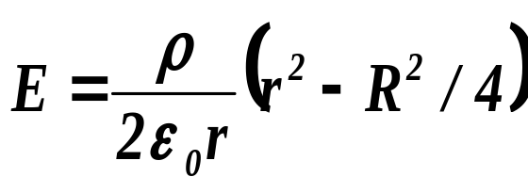
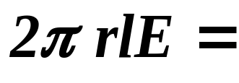
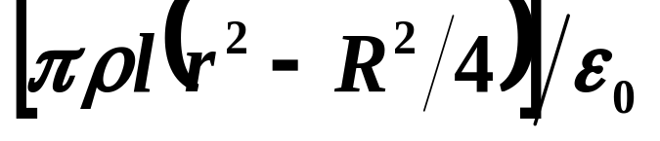
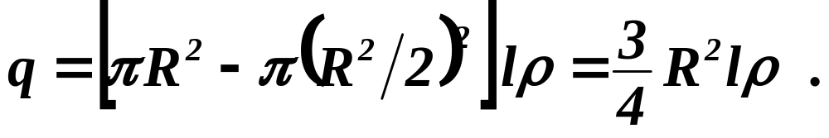
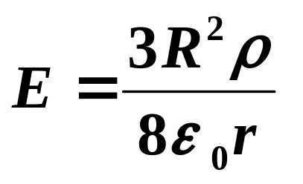
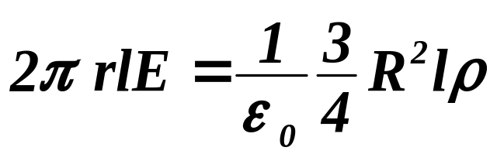
2. 解:
作以r为半径，高为l的同轴封闭圆柱面为高
斯面，高斯面上的电通量为
所包含的电量为：
由高斯定理：
作以r为半径，高为l的同轴封闭圆柱面为高斯面，
高斯面上的电通量为：
所包含的电量为：
由高斯定理：
作以r为半径，高为l的同轴封闭圆柱面为高斯面，高斯面上
的电通量为
所包含的电量为：
由高斯定理：

Slide 7
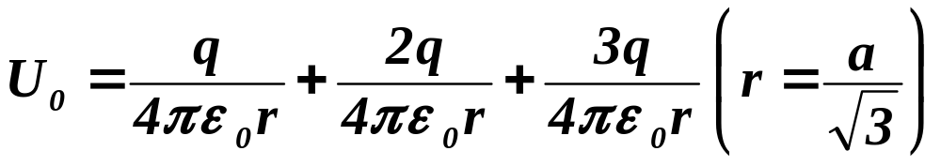











电场（三）电势 电势差
一、选择题
1. B
2. C
解题思路：O点的电势为：
电场力作功：
，外力作功：
二、填空题
1.
（2）
（1）
解题思路：O点的电势为 ：
D点的电势为 ：
从D点到O点
电场力作功：
，电势能增量
单位电荷从D点到∞，电场力作功：

Slide 8





2.
q
A
B
C
解题思路：作积分路径A → B:
作积分路径C → B:
三、计算题
1. 解:
(1)
以O为对称点作垂直于平板平面的圆柱面为高斯面，设底面积为S，长度为2x_{P}，如图所示。
O
Q
P

Slide 9











高斯面内所包含的电量为：
高斯面内所包含的电通量为：
由高斯定理：
对于Q点：
以Q为对称点作垂直于平板平面的圆柱面为高斯面，设底面积为S，长度为2x_{Ｑ}
高斯面内所包含的电量为：
高斯面内所包含的电通量为：
由高斯定理：
(2)
作P → Q的积分路径，场强分布为分段函数，
P →平板边界
边界 → Q
故

Slide 10




2. 解:
以左端为坐标原点O，棒长方向为x方向，如图所示。
P
O
x
dq
a
在棒上x处取dx段带电dq，
dq在p点的电势

Slide 11






电场（四）电势 电势梯度、电场能量
一、选择题
1. D
2. A
3. B
二、填空题
（1）
（2）
思路： 球壳表面：
（3）
（4）
三、计算题
1. 解:
(1)
Y
建立xy坐标，在x位置处取dx长度。带电量为dq。
P
r
x
dx
X
O
dq

Slide 12









（2）
（3）在(1)中解出的电势仅是随y的函数分布(x为定值0)，无法求出场强的x分量。
２、

Slide 13








电场（五）综合练习一
一、选择题
1. D
2. D
3. D
二、填空题
1.
解题思路： A的左侧：
A、B之间：
联立求解，可得：
2.
思路： 由对称性可得
3.

Slide 14







4. 解:
取以r为半径，宽为dr的细圆环，带电量为
细圆环在o点的电势为dU。
R
r
三、计算题
取半径为r、厚度为dr长为 l 的薄壁同轴圆筒为体积元,则 dV=2πrldr
1、

Slide 15


2. 解:
（1）
取半径为r ，高为h的同轴圆柱面为高斯面，如图所示，通过高斯面的电通量为：
所包含的电量为：
r
h

Slide 16








由高斯定理：
取半径为r ，高为h的同轴圆柱面为高斯面，如图所示，通过高斯面的电通量为：
由高斯定理：
（2）
取引矢径
的积分路径：

Slide 17








一、选择题
1. D
2. A
电场（六）导体
二、填空题
1.
解题思路： A、B两平板之间为匀强电场
电势差：
2.
思路： A球不接地、由于静电感应，A球表面分布感应电荷。但总电量为0。球内电场为0。球是等势体。P点的电势和O点的电势相等，O点的电势可以看作q在O点电势和A上感应电荷在O的电势之和。 A球表面分布感应电荷的总电量为0，所以：
A球接地，球是等势体。 P点的电势和O点的电势相等为0，球内电场为0。由于静电感应，设A球表面分布感应电荷为q’，所以：

Slide 18








3.
三、计
1. :
(1). 由电荷感应定律和电荷守恒定律：外球壳的内表面带电-q，外表面带电+q。
(2). 外球壳接地后，
电荷重新分布。外表面附近场强为0，所以外球壳外表面不带电。由于导体空腔的绝缘作用，外表面的电荷分布不改变内部的电场，故外球壳的内表面仍带电-q。
(3). 外球壳带电为-q的基础上，内球壳接地后，
设此时内球壳带电为q’，由电势叠加可知：
外球壳电势由叠加可得：

Slide 19










一、选择题
1. C
电场（七）电介质和电容
解题思路： 电容串联时，
，充电后，电容量小的电压高，当
d
，上的电压为300 V时，则：
组合电容的耐压值为500 V。
2. C
解题思路：
a
3. C
d₁
d₂
未插入导体板前：
二、填空题
1.
2.
解题思路： 设电介质内部的场强为E，真空内场强为E₀。

Slide 20















电压：
所以：
3.
解题思路：等效于两个 电容器并联：
4.
解题思路：并联断开电源：插入介质前后组合电容总电量不变，当
增大，则
上的电量增大
上的电量减少
并联不断开电源：插入介质前后组合电容电压不变，
增大，则
上的电量增大。
上的电量不变。

Slide 21










5.
三、计1. 解:
设给导体球系统带电Q，其中两球分别带电为Q₁、Q₂。导线相连后成为一个整体，两球电势相等:
2. 解法一:
可看作两个球形电容器串联：
解法二:
给电容期带电Q在半径
，空间内
场强分布为
电势差：

Slide 22






一、选择题
电场(八）综合练习二
1. C
解题思路： 设平板电容器电荷面密度为：σ；两板间的电吸引力为：
电容器的场强为：
电压：
2. B
解题思路： 设挖去的电量可作为点电荷，O点的场强和电势均可作为x轴上R处的点电荷q与均匀带电球面-Q在O点场强与电势的叠加。
3. B
解题思路： P点放入不是足够小的点电荷+q后，改变了原先导体上的电荷分布，使导体上的正电荷远离p点，场强减小。
4、Ｃ

Slide 23







二、填空题
Ⅰ
Ⅱ
Ⅲ
1.
解题思路： 带电平板的场强公式：
2.

Slide 24








解题思路： 并联电容上电压相同，电量分配与电容量成正比：
3.
解题思路：两导体连接后成为等势体。
４.
５.

Slide 25





三、计算题
1. 解:
金属球壳内部为均匀带电球体，带总电量为：
由高斯定理可以证明，导体球壳的内表面带电-Q，外表面不带电，导体球接地，电势为0。
(1)求电场分布：

Slide 26





